Slide 1
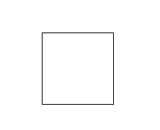
X1
X2
Y1
Y2
Left, Top, Right, Bottom
X1, Y1, X2, Y2

Slide 2
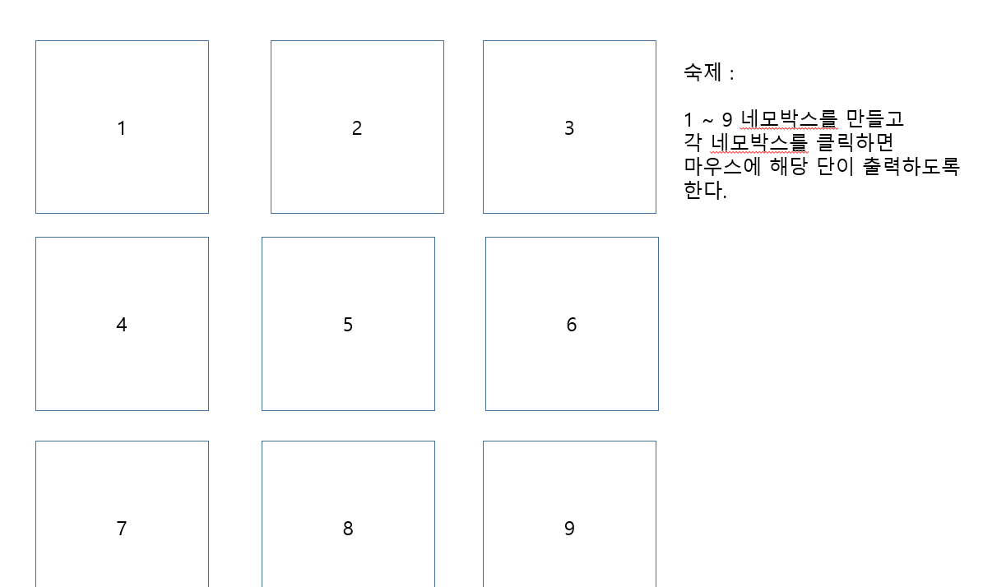

Slide 3
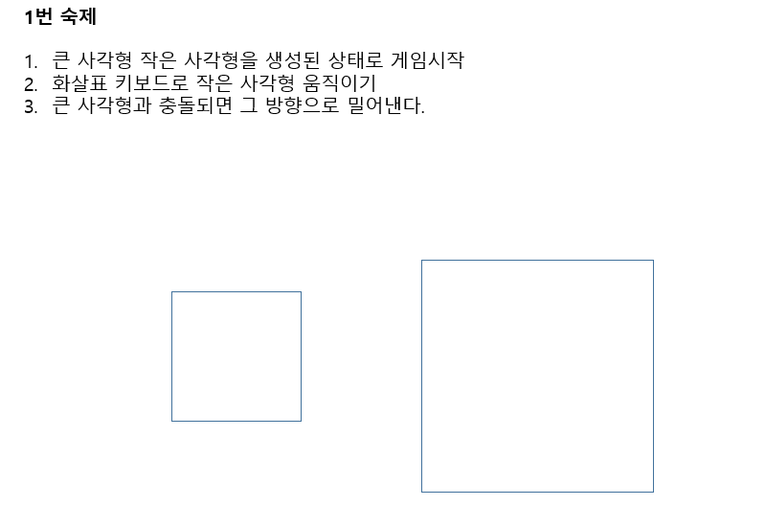

Slide 4
X
점과 사각형의 충돌
Y1 (Top)
충돌 조건
Left <= PT.X && PT.X <= Right &&
Top <= PT.Y && PT.Y <= Bottom
(PT.X, PT.Y)
Y2 (Bottom)
게임 수학은
재능이 있으면 진짜 금방하는데
근데 재능이 있다고
뭔가 더하진 못해요.
어처피 나중엔 다외우고 외운대로 합니다.
Y
X1 (Left)
X2 (Right)

Slide 5
X
사각형과 사각형의 충돌
Y1 (Top)
Y2 (Bottom)
사각형과 사각형의 충돌은
각 꼭지점이
상대편 사각형안에 있는지 체크하면 끝.
Y
X1 (Left)
X2 (Right)

